Slide 1




小白练手之经典小游戏
项目实训

Slide 2
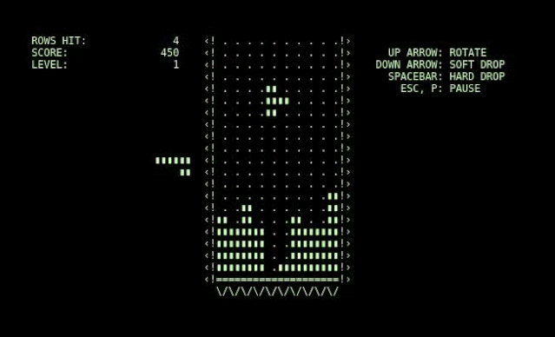
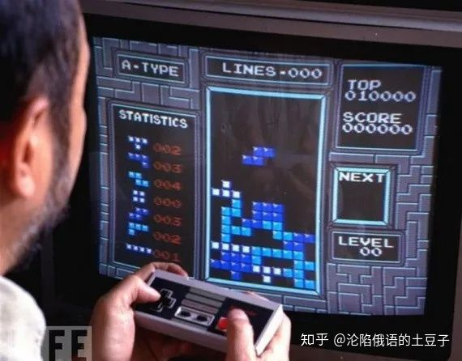
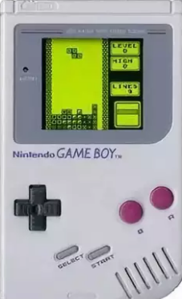
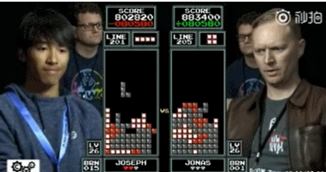

1984年6月
历史上销量最高的游戏

Slide 3
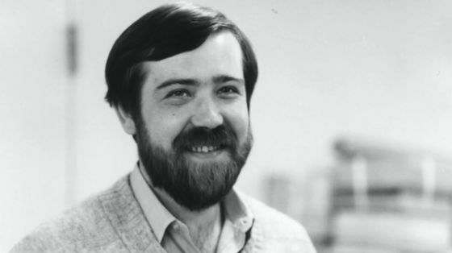
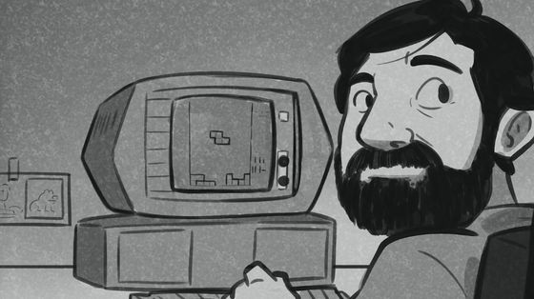
俄罗斯方块（тетрис）是由前苏联程序员阿列克谢·帕基特诺夫（Алексей Пажитнов）发明的，
而且仅仅只用了两周的时间。

Slide 4



使用调试器理解代码执行原理
熟练使用基于easy的游戏框架
运用UML用例驱动思想分析需求

Slide 5

应用场景
竞赛·项目·应试
语用
基本语素的执行原理
方便的IDE能快速适应
语义
语法
编程语言闯三关

Slide 6



工科精神·工程思维
What’s the
Just do it !
——安娜·基森霍夫

Slide 7







键盘控制
游戏框架
Game framework
时间间隔
窗口大小
绘图显示
定时处理
变量赋值
静态外观
何时变化
如何变化
游戏初始化
How to use
鼠标控制
Easy X for C++

Slide 8
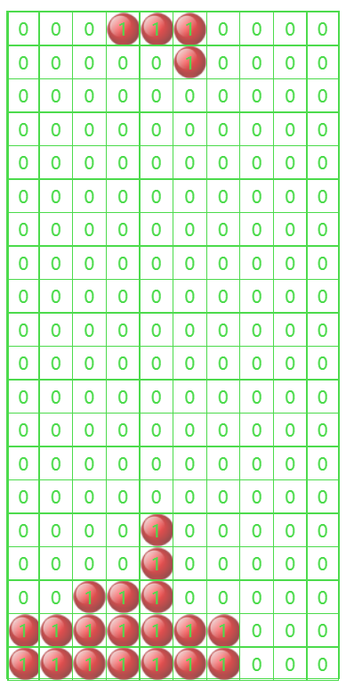
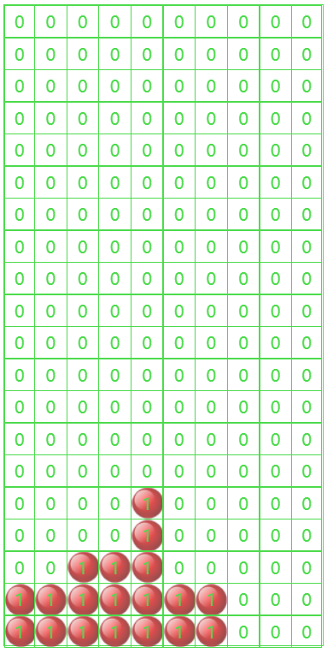

定义二维数组保留方块
10列
20行
10列
luoKuai
下落的方块
shiKuai
落实不动的方块

Slide 9
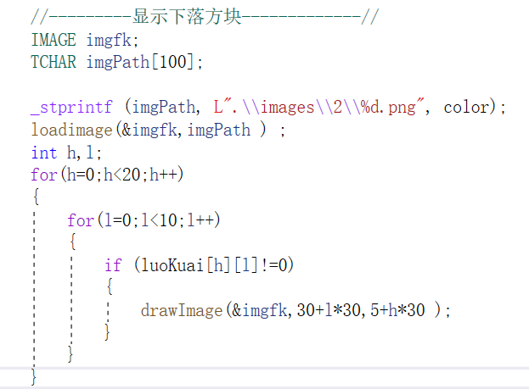

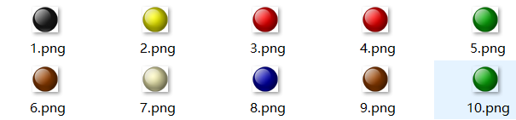
方块造型被显示的原理
0代表没有方块
8
rand()%10+1
——————
产生1~10之间的随机数

Slide 10
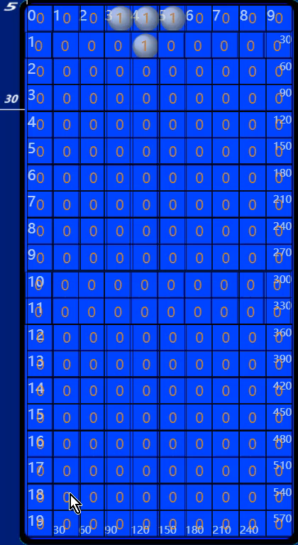
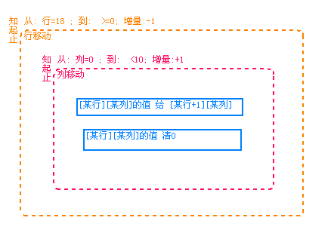
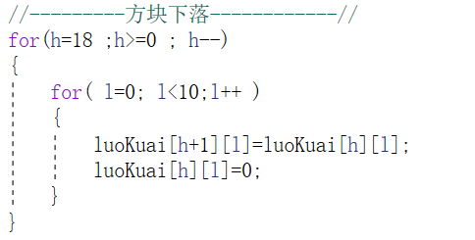
下落的逻辑与代码

Slide 11
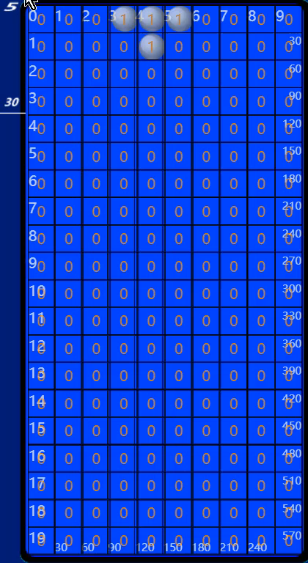
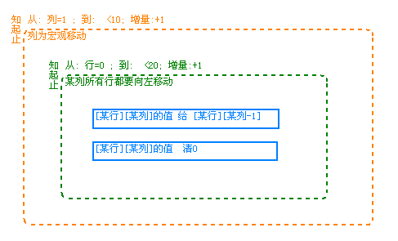
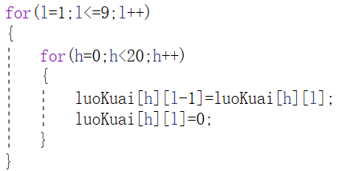
左移的逻辑与代码

Slide 12
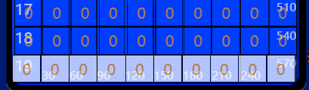
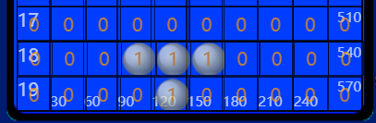
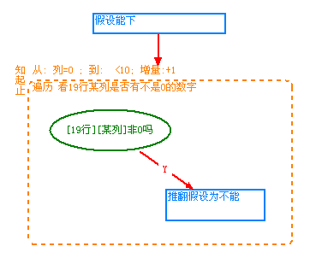
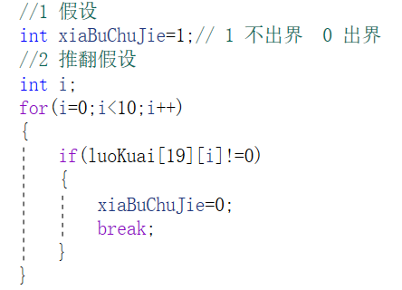
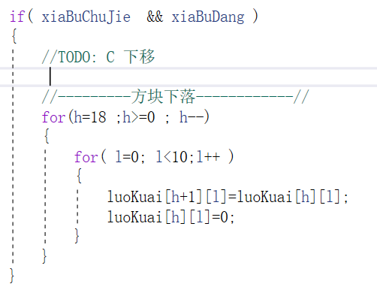
下落是否出界的判断
最后一行是否有
非0的数

Slide 13
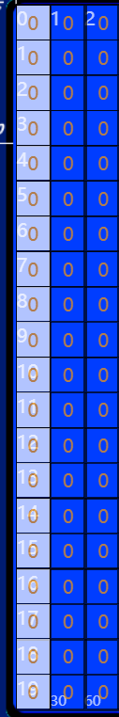
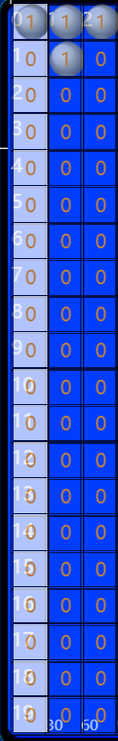
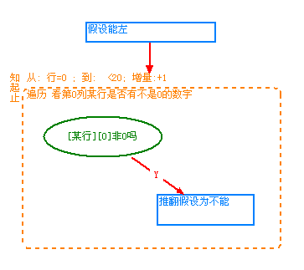
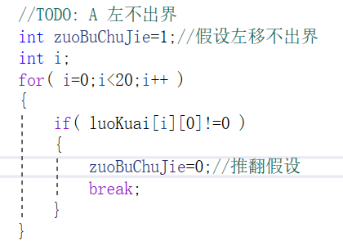
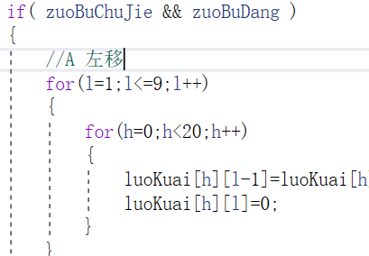
左移是否出界的判断
第0列
是否有
非0的数

Slide 14
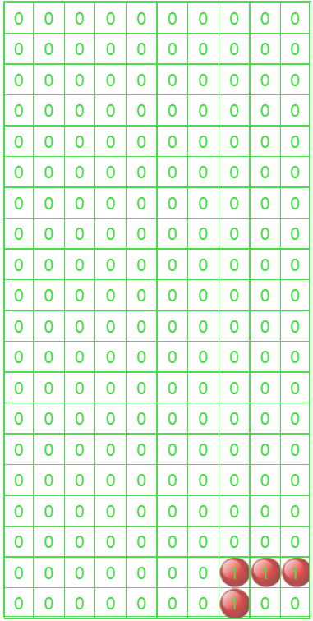
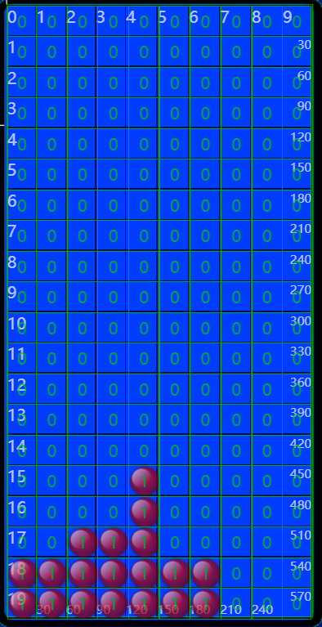
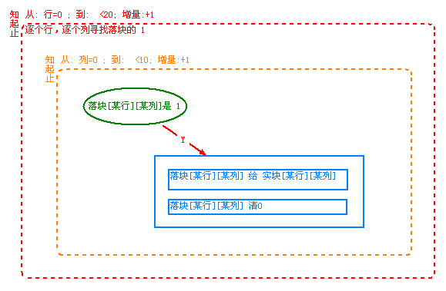
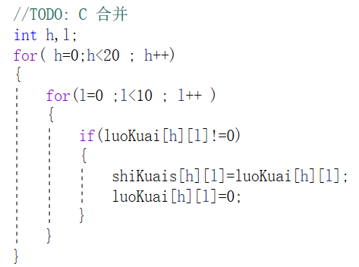
luoKuai与shiKuai的合并

Slide 15
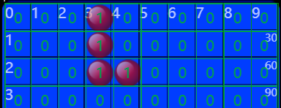
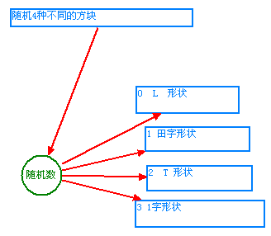
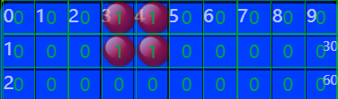
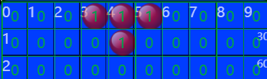
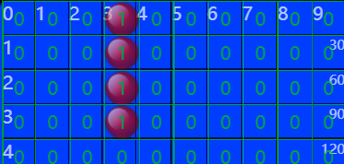
出新块的逻辑
rand()%4

Slide 16
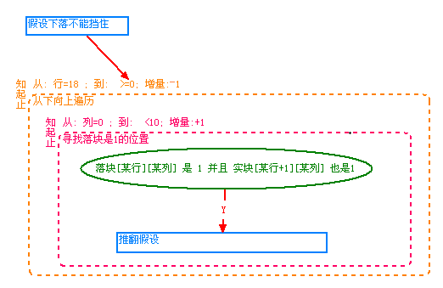
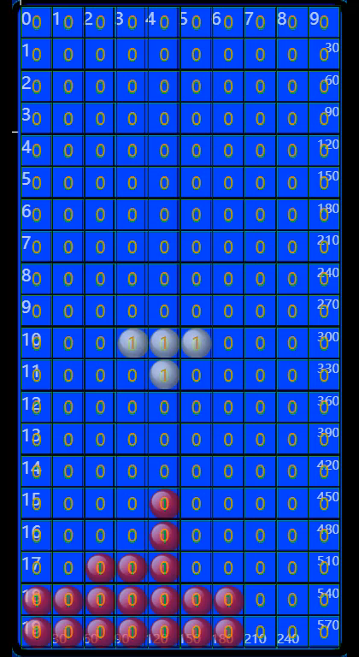
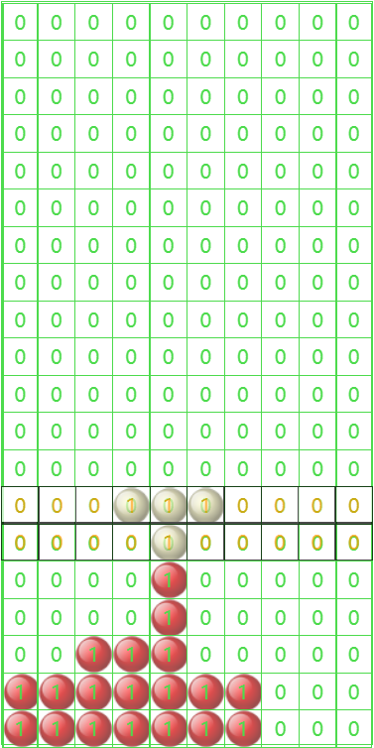
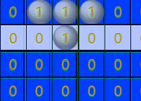
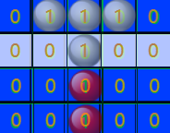
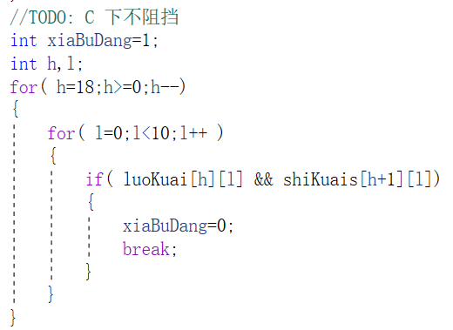
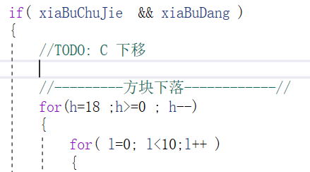
下落是否被shiKuai阻挡的判断
看其所在列的下一行的shiKuai是否有方块
看其所在列的下一行的shiKuai是否有方块
从下向上找
到要下移的方块

Slide 17
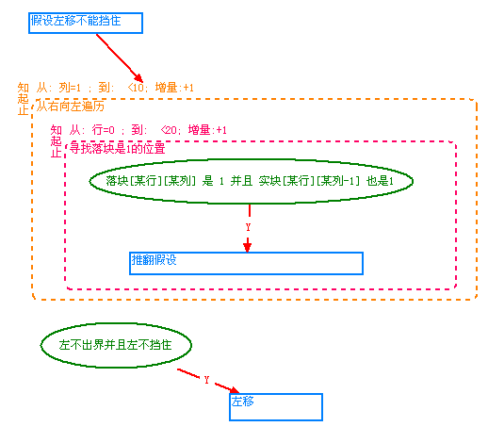
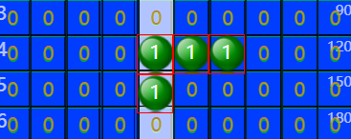
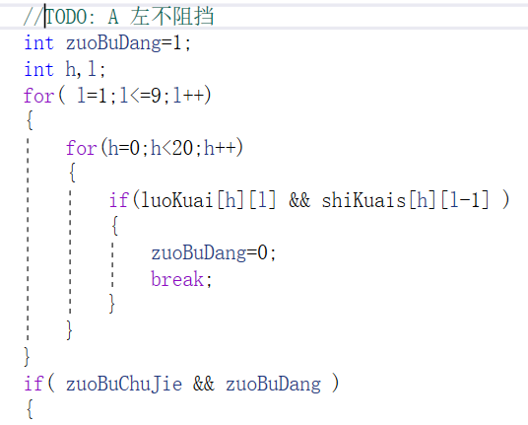
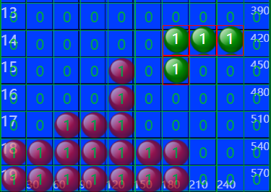
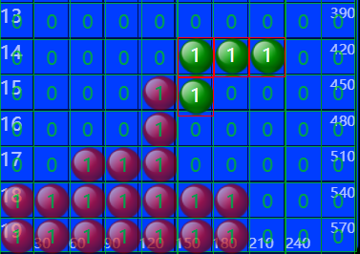

左移动是否被shiKuai阻挡的判断
从1到9寻找左移的方块
左移前，同行前1列是否有方块
左移前，同行前1列是否有方块

Slide 18
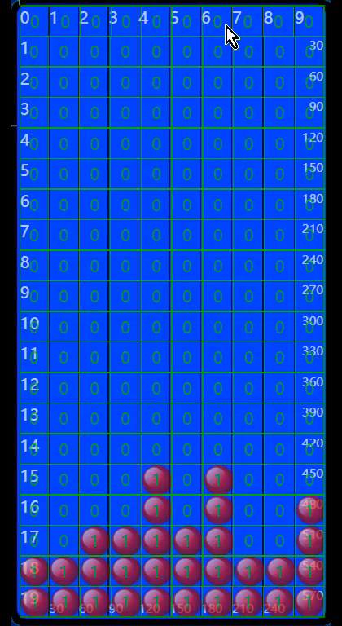
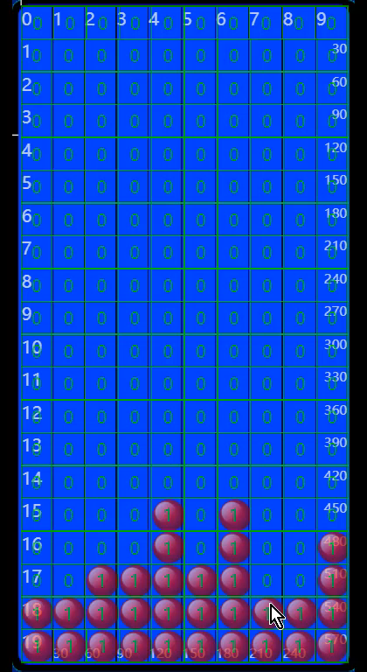
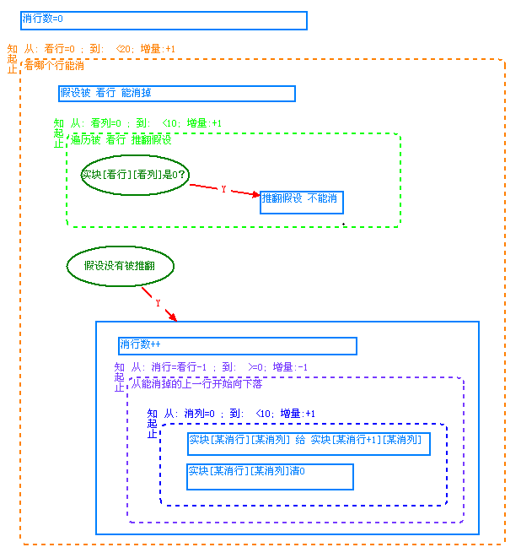
消行的逻辑
从0~20行，逐行寻找，
找到要消掉的行
从被消掉的上一行依次下落，
直到到第0行

Slide 19



看第0行是否有方块
如果有，代表游戏结束

Slide 20
以下为方块旋转的处理算法

Slide 21

A数组
赋值
B数组
00 | 01 | 02 | 03
10 | 11 | 12 | 13
20 | 21 | 22 | 23
30 | 31 | 32 | 33
00 | 01 | 02 | 03
10 | 11 | 12 | 13
20 | 21 | 22 | 23
30 | 31 | 32 | 33
旋转
原理
00 | 03
01 | 13
02 | 23
03 | 33
10 | 02
11 | 12
12 | 22
13 | 32
20 | 01
21 | 11
22 | 21
23 | 31
30 | 00
31 | 10
32 | 20
33 | 30

Slide 22



A数组
00 | 01 | 02 | 03
10 | 11 | 12 | 13
20 | 21 | 22 | 23
30 | 31 | 32 | 33
00 | 01 | 02 | 03
10 | 11 | 12 | 13
20 | 21 | 22 | 23
30 | 31 | 32 | 33
转后
优化
赋值
✔
2行1列开始赋值
B数组
寻找开始有方块的行
寻找开始有方块的列
从优化位置从b数组向a数组赋值

Slide 23







记录旋转点的开始位置
0行3列
记录旋转点的位置
记录
旋转点
下左右移动时也要更新旋转点
记录旋转点的最后位置
16行6列

Slide 24



根据旋转点，获得4×4表格：即a数组
根据旋转点，获得4×4表格：即a数组
对a数组进行旋转处理
结果存入b数组
对b数组进行优化处理
结果存回a数组

Slide 25




旋转是否被阻挡的算法
定义一个临时的
20×10的二维数组
保存旋转后的方块
判断临时数组是否
与shiKuai有方块重合
如果没有重合，就把临时二维数组赋值给luoKuai

Slide 26





